Slide 1
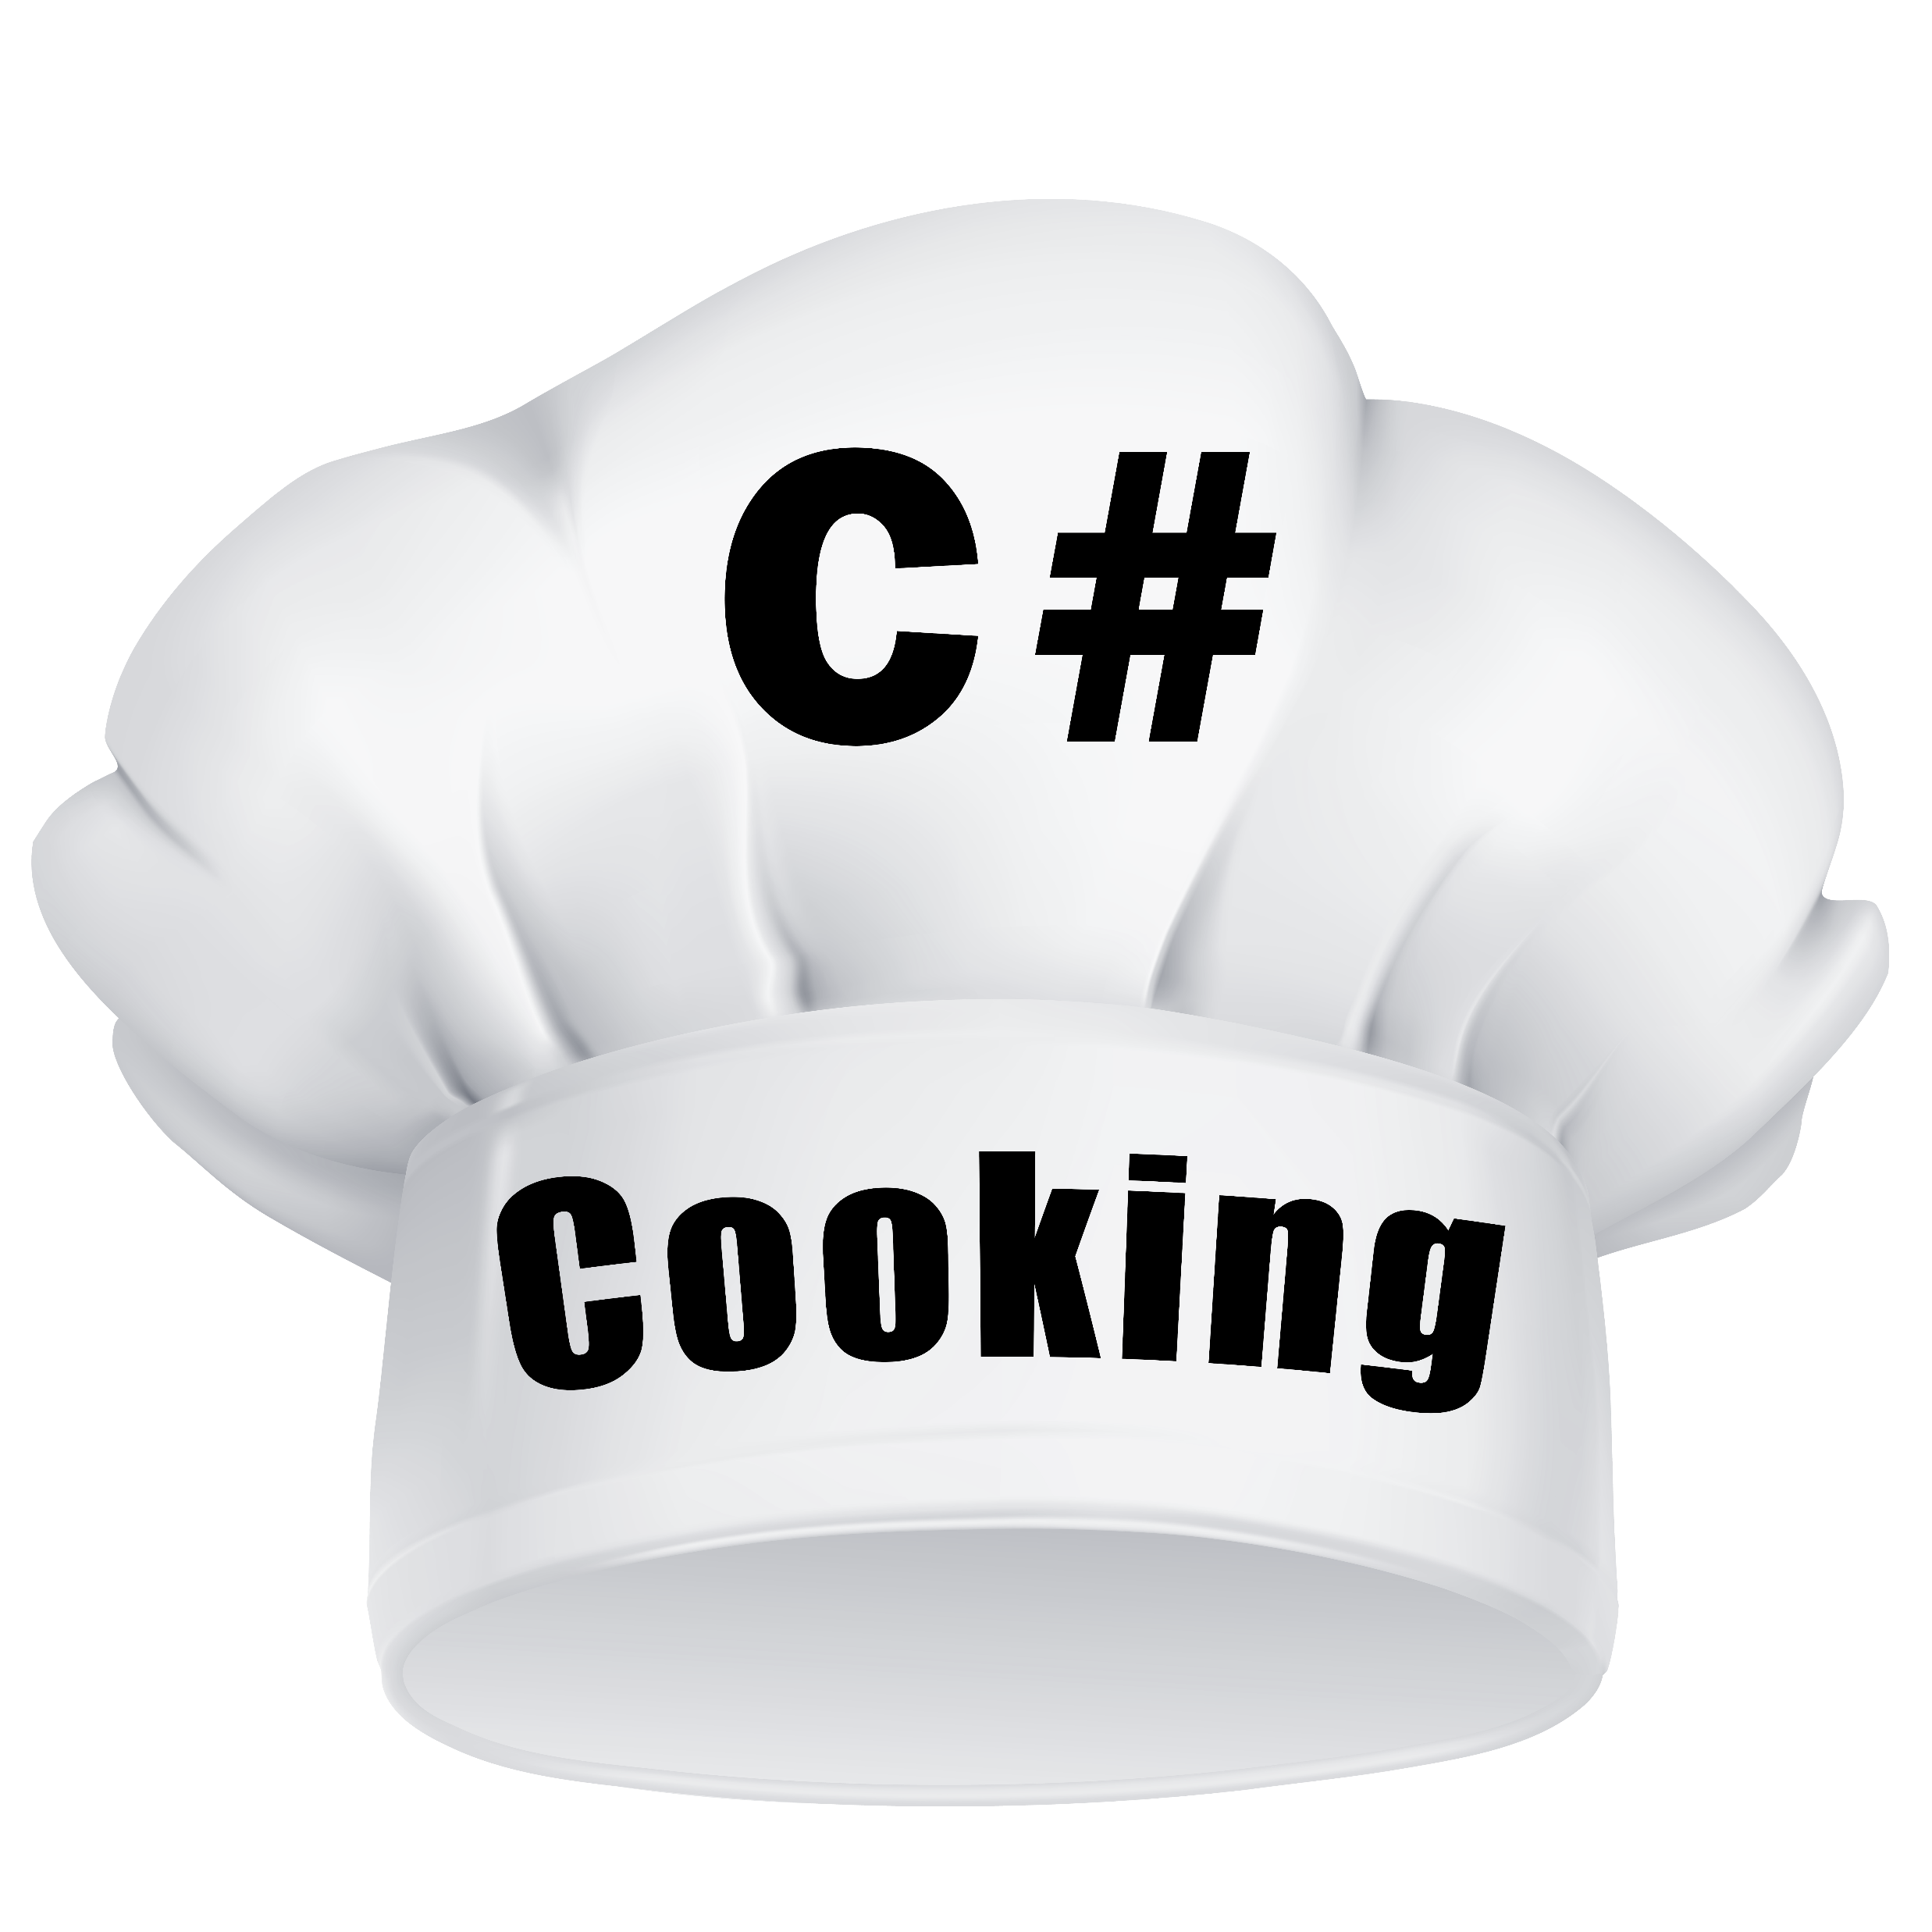
ПЛАНИРОВЩИК ЗАДАЧ
CSharpCooking.github.io

Slide 2
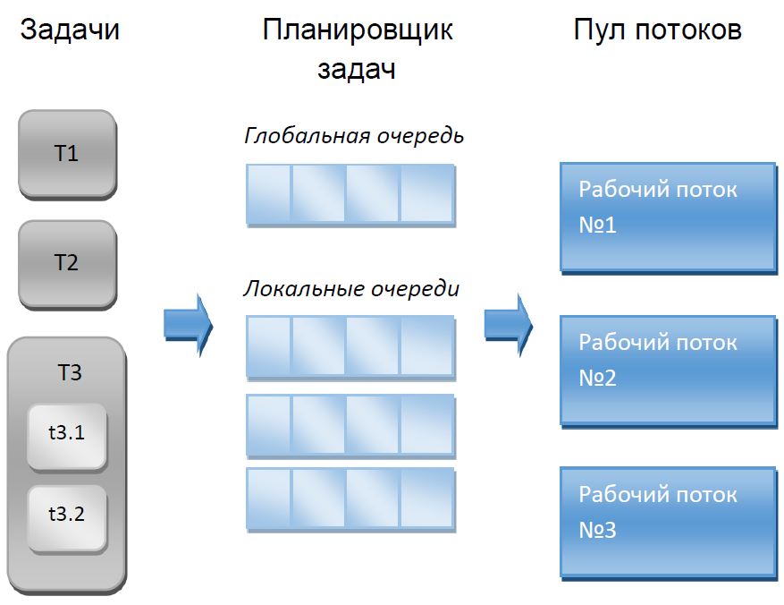
Основные принципы Cоставляющие элементы процесса работы планировщика задач

Slide 3
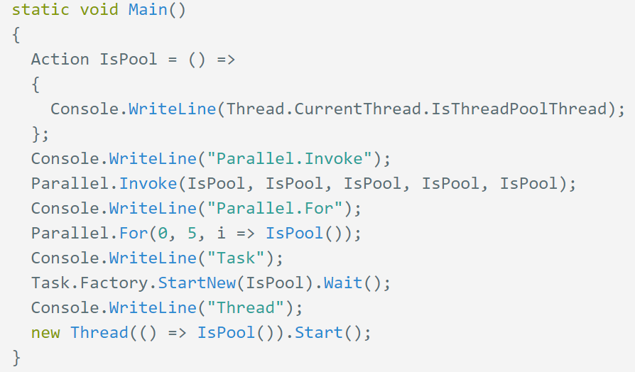
Основные принципы Запуск пользовательских и рабочих потоков

Slide 4
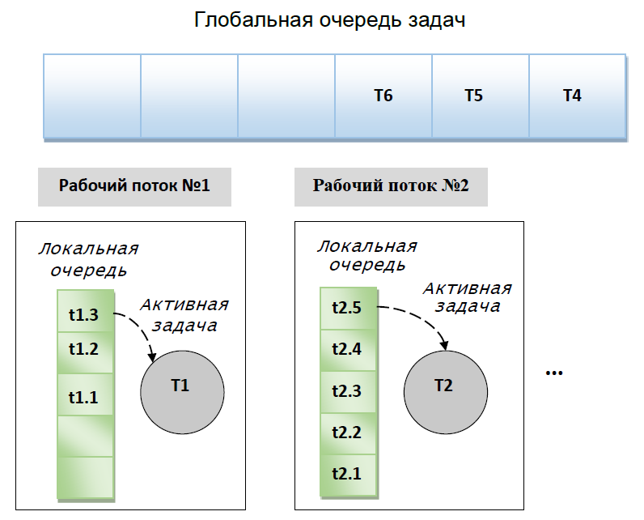
Основные принципы Глобальная и локальные очереди задач

Slide 5
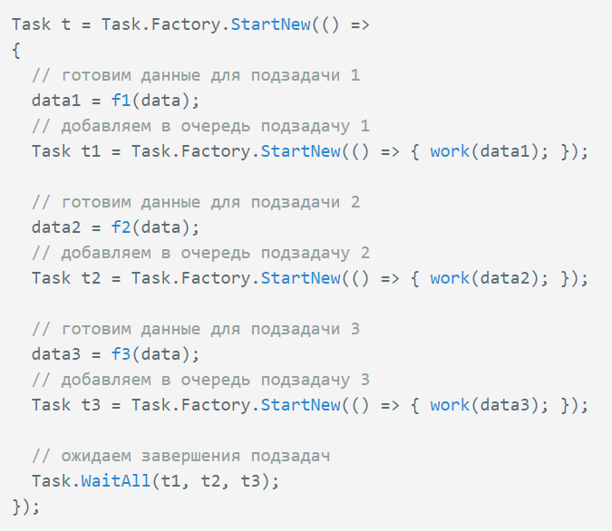
Основные принципы Родительская и вложенные задачи

Slide 6
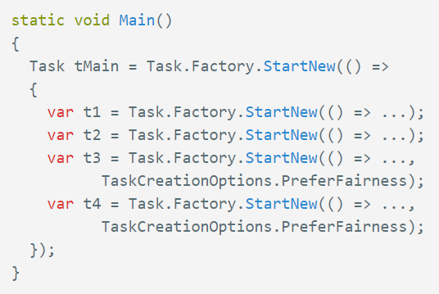
Опция PreferFairness

Slide 7
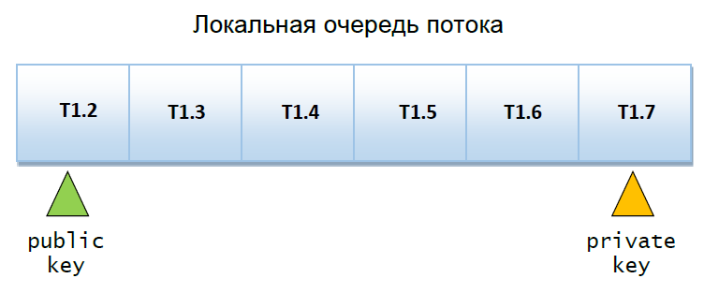
Стратегии планировщика Work Stealing

Slide 8
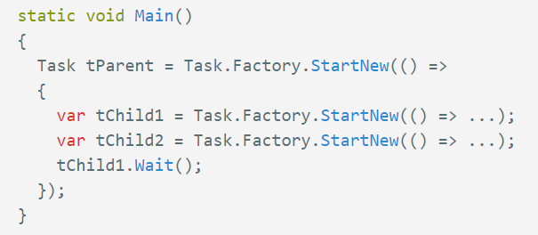
Стратегии планировщика Inlined Execution
Планировщик фиксирует вызов Wait и передает управление ожидаемой задаче tChild1.

Slide 9
Стратегии планировщика Thread Injection
Применяются два механизма динамического изменения числа рабочих потоков:
планировщик добавляет еще один рабочий поток, если не наблюдает прогресса при выполнении задачи;
добавляет или удаляет рабочие потоки в зависимости от результатов выполнения предыдущих задач.

